Slide 1
DBWatcher
다이퀘스트

Slide 2
목차
1. DBWatcher 설정
2. DBExtension
3. 사용 예시

Slide 3
1. DBWatcher 설정
DBWatcher 파일 구성
- 1. conf : .ini과 .sql 파일 구성된 폴더
- .ini 파일 : DBWatcher 시스템 대부분을 설정 파일
- .sql 파일 : SQL query 설정 파일
* 서로 다른 구성을 가지는 DB table의 정보를 수집할 때는 .sql파일 수 만큼 .ini파일 생성 설정
- 2. lib : DBWatcher에서 쓰는 Java package들이 있는 폴더
- 3. script : DBWatcher 구동 / 종료 폴더

Slide 4
1. DBWatcher 설정 - .ini파일
.ini 파일 –(1)
- VERBOSE_MODE [boolean]
DBWatcher의 처리에 대한 결과를 화면에 출력하는지 여부를 체크하는 플래그
false : 화면에 어떠한 내용도 출력하지 않는다. [default]
true : 화면에 DBWatcher의 처리 결과를 출력한다.
- DEBUG_MODE [string array] - 각 디버깅 플래그는 콤마(,)로 연결해서 동시에 여러 모드를 지정
디버깅 정보 출력 여부 결정. VERBOSE_MODE가 'true'이면 화면과 로그 파일로 동시에 디버깅 정보를 출력한다. 만일 VERBOSE_MODE가 'false'라면 지정된 로그 파일로만 출력된다.
INFO : 수집에 대한 전체적인 정보를 출력
PROGRESS : 수집 진행(처리한 문서수)에 대한 정보 출력
SQL_QUERY : SQL Query에 대한 정보를 출력
NETWORK : Networking에 대한 정보를 출력
DATA_PROCESS : DB 데이터 처리에 대한 정보를 출력
EXTENSION : DBWatcher Extension과 관련된 정보를 출력
ALL : 가능한 모든 디버깅 정보를 출력
- RECORD_LIMIT [integer]
처리할 레코드의 개수를 지정. 처리할 문서의 양이 이 값 보다 더 크다면 이후의 record는 무시하고 DBWatcher는 종료된다.
0 : 전체 레코드 처리
0보다 큰 수 : 지정된 개수의 레코드까지만 처리

Slide 5
1. DBWatcher 설정 - .ini파일
.ini 파일 – (2)
-LOG [string]
DBWatcher의 실행에 관한 로그를 남겨두는 파일. 이 변수를 지정하지 않으면 DBWatcher는 실행 로그를 파일로 남기지 않는다. DEBUG_MODE 변수에 의해서 로그 파일에 기록되는 내용이 달라지게 된다.
-FAILLOG [string]
DBWatcher의 실행 에러에 관한 로그를 남겨두는 파일. 이 변수를 지정하지 않으면 DBWatcher는 실행 에러에 대한 로그를 파일로 남기지 않는다.
[주의] DBWatcher 실행 시 -p 옵션으로 directory prefix를 지정해 주었다면 그 prefix를 기준으로 파일이 생성된다. -p 옵션을 사용하지 않았다면 프로그램이 실행된 directory가 파일 생성의 기준이 된다.

Slide 6
1. DBWatcher 설정 - .ini파일
.ini 파일 – (3)
- REPORT_TO [string]
DBWatcher의 실행과 관련된 리포트 메일을 보낼 e-mail 어드레스. 만일 설정되어 있지 않다면 DBWatcher와 관련된 어떠한 리포트 메일도 보내지 않는다.
- SMTPNAME [string]
메일을 보내기 위한 SMTP(Send Mail Transmit Protocol) 서버를 지정한다.
DEFAULT : 127.0.0.1
- MAILREPORT [string]
DBWatcher의 실행 로그를 지정한 메일 어드레스로 보내는지 여부를 체크.
false : 실행 리포트를 전송하지 않음 [default]
true : 실행 리포트를 지정된 어드레스로 전송
[주의] DBWatcher가 수행에 실패할 경우 MAILREPORT 변수의 설정 여부와 관계 없이 지정된 메일 어드레스로 에러 리포트를 보내게 된다. 만일 에러 리포트를 받고 싶지 않다면 REPORT_TO 변수를 설정하지 않으면 된다.

Slide 7
1. DBWatcher 설정 - .ini파일
.ini 파일 – (4)
- TRANSMIT_PROTOCOL [string]
문서 데이터 전송을 위해 사용하는 프로토콜을 설정한다.
FILE : 지정된 파일에 수집된 문서를 저장 [default]
DQIR : DQIR의 인덱스 리스너를 통해서 문서를 전송
- TRANSMIT_INSERT_FILENAME [string]
파일에 수집된 문서를 저장할 경우(TRANSMIT_PROCOTOL이 FILE일 경우), DBWatcher에 의해 수집된 문서가 저장될 파일명을 지정한다. 이 변수가 지정되지 않았을 경우에는 수집된 문서와 관련된 내용들이 화면으로 출력된다.
[주의] DBWatcher 실행 시 -p 옵션으로 directory prefix를 지정해 주었다면 그 prefix를 기준으로 파일이 생성된다. -p 옵션을 사용하지 않았다면 프로그램이 실행된 directory가 파일 생성의 기준이 된다.
- TRANSMIT_DELETE_FILENAME [string]
파일에 수집된 문서를 저장할 경우(TRANSMIT_PROCOTOL이 FILE일 경우), DBWatcher에 의해 삭제된 문서가 저장될 파일명을 지정한다. 이 변수가 지정되지 않았을 경우에는 삭제와 관련된 내용들이 화면으로 출력된다.
[주의] DBWatcher 실행 시 -p 옵션으로 directory prefix를 지정해 주었다면 그 prefix를 기준으로 파일이 생성된다. -p 옵션을 사용하지 않았다면 프로그램이 실행된 directory가 파일 생성의 기준이 된다.
- TRANSMIT_HOSTNAME [string]
Index-Listener가 설치되어 있는 서버의 IP 혹은 DNS명(TRANSMIT_PROCOTOL이 DQIR일 경우)
DEFAULT : 127.0.0.1
- TRANSMIT_PORTNUM [integer]
Index-Listener의 accept 포트 번호(TRANSMIT_PROCOTOL이 DQIR일 경우)
DEFAULT : 9192
- TRANSMIT_TIMEOUT [integer]
Index-Listener와의 통신시의 네트워크 타임아웃(mili-second 단위) (TRANSMIT_PROCOTOL이 DQIR일 경우)
DEFAULT : 5000 (5초)

Slide 8
1. DBWatcher 설정 - .ini파일
.ini 파일 – (5)
- DRIVER_TYPE [string]
DBMS 접속을 위해서 사용할 JDBC Driver를 선택한다.(ex. ORACLE, MYSQL)
- USE_JDBC_URL [boolean]
JDBC_URL 사용 여부(true / false) (DEFAULT : false) *색깔 참고 기입*
- JDBC_URL [boolean]
JDBC_URL 주소(ex. jdbc:oracle:thin:@localhost:1521:orcl)
- DB_SERVER_IP [string]
DBWatcher가 접속할 DBMS 서버의 IP. DRIVER_TYPE이 ODBC일 경우에는 이 변수를 설정하지 않아도 된다.
- DB_PORTNUM [integer]
DBMS 서버의 포트 번호. 지정되지 않았을 경우에는 각 RDBMS 서버의 기본 설정 값을 따른다.
- DB_NAME [string]
DBWatcher가 접속할 DBMS의 Database 이름. DRIVER_TYPE에 따라서 이 변수에 설정하는 값이 달라지게 된다.
- USERNAME [string]
Database의 사용자명
- PASSWORD [string]
Database 사용자에 대한 암호
- FETCH_SIZE [integer]
수집 시 한번에 가져올 데이터 양인 fetch size를 정의 한다. Fetch size를 조정할 경우에는 xms(최소메모리), xmx(최대 메모리)의 설정에 따라 실행가능 하니, 이를 조정하면서 실행하여 에러가 발생하지 않는지 테스트 해보는 과정이 필요하다.

Slide 9
1. DBWatcher 설정 - .ini파일
.ini 파일 – (6)
- FULL_SQL_QUERY [string]
DBWatcher가 전체 수집을 할 때 수행할 SQL query. 외부 파일을 지정할 경우에는 @<파일명>의 형식으로 지정한다.
[주의] FULL_SQL_QUERY와 INCREMENTAL_SQL_QUERY는 반드시 같은 형태 및 타입을 가지는 SELECT 문이어야 하며, SELECT된 각 필드의 이름이 동일해야 한다. 따라서 SELECT문에 앨리어싱 등으로 명시적으로 각 필드의 이름을 지정해 주는 것이 좋다.
- INCREMENTAL_SQL_QUERY [string]
DBWatcher가 증분 수집을 할 때 수행할 SQL query. 외부 파일을 지정할 경우에는 @<파일명>의 형식으로 지정한다. 이 변수가 지정되어 있지 않으면 DBWatcher는 증분 수집을 수행하지 않는다.
[주의] FULL_SQL_QUERY와 INCREMENTAL_SQL_QUERY는 반드시 같은 형태 및 타입을 가지는 SELECT 문이어야 하며, SELECT된 각 필드의 이름이 동일해야 한다. 따라서 SELECT문에 앨리어싱 등으로 명시적으로 각 필드의 이름을 지정해 주는 것이 좋다.
- INSERT_UPDATE_QUERY [string]
DBWatcher가 증분 수집을 할 때 변경이 생긴 문서의 정보를 정해진 DB table에 담아 두는 SQL query. 만일 기술할 내용이 길 경우 @<파일명>의 형식으로 외부 파일을 지정할 수 있다.
INSERT_UPDATE_QUERY의 경우 멀티 스탭으로 실행될 SQL query를 세팅할 수 있다. 이 경우에는 INSERT_UPDATE_QUERY1, INSERT_UPDATE_QUERY2, INSERT_UPDATE_QUERY3 등의 순서로 순차적으로 SQL query가 실행된다.
- SELECT_UPDATE_QUERY [string]
DBWatcher가 증분 수집을 할 때 변경이 생긴 문서의 문서ID를 가져오는 SQL query. 이 변수를 통해서 추가, 변경, 삭제된 문서에 대한 정보를 DBWatcher가 처리할 수 있게 된다. 만일 기술할 내용이 길 경우 @<파일명>의 형식으로 외부 파일을 지정할 수 있다. 이미 RDBMS에 기록되어 있는 문서의 ID 정보를 다시 한 번 SQL query로 읽는 이유는, DBMS 상의 문서 ID와 DBWatcher 및 검색엔진이 인식하고 있는 문서의 ID는 다를 수 있기 때문에 그에 대한 처리를 지원하기 위해서이다.
- CLEAN_UPDATE_QUERY [string]
DBWatcher가 증분 수집을 할 때 INSERT_UPDATE_QUERY, 혹은 외부 logic에 의해서 쌓여진 변경된 문서 정보를 정리하는 SQL query. 만일 기술할 내용이 길 경우 @<파일명>의 형식으로 외부 파일을 지정할 수 있다.
CLEAN_UPDATE_QUERY의 경우 멀티 스탭으로 실행될 SQL query를 세팅할 수 있다. 이 경우에는 CLEAN_UPDATE_QUERY1, CLEAN_UPDATE_QUERY2, CLEAN_UPDATE_QUERY3 등의 순서로 순차적으로 SQL query가 실행된다.
- INSERT_FROM_FILE_QUERY [string]
DBWatcher가 증분 수집을 할 때 수집할 문서의 ID 정보를 외부 파일에서 list로 받을 경우에 설정한다. 이 변수는 DBWatcher가 [-a] 옵션으로 실행되었을 때만 작동한다. [-a] 옵션으로 실행되었을 때는 증분 수집 시 INSERT_UPDATE_QUERY를 수행하지 않고, INSERT_FROM_FILE_QUERY를 수행해서 문서 ID를 임시 table에 집어 넣는다. 만일 기술할 내용이 길 경우 @<파일명>의 형식으로 외부 파일을 지정할 수 있다.

Slide 10
1. DBWatcher 설정 - .ini파일
.ini 파일 – (7)
- CUSTOM_CLASS [string]
별도의 수집 변환 기능이 필요할 경우에 DBWatcher에서 호출하는 custom-class를 지정. 지정된 JAVA class는 CLASS_PATH에 포함되어 있어야 하며, 반드시 DBWatcher의 DBExtension 인터페이스를 구현해야 한다. Custom-class는 일반적으로 다음과 같은 경우에 사용하게 된다.
복수개의 SELECT된 정보를 이용해서 데이터를 합성하는 경우
SELECT된 정보를 이용해서 다시 SQL query를 수행하는 경우
DB 안에 MS-WORD, PowerPoint, PDF 등의 binary 문서 정보가 있는 경우
로컬 파일 시스템이나 웹 페이지에서 현재 처리하고 있는 문서와 관련되는 추가 정보를 가져와야 하는 경우
- DOC_ID [string]
FULL_SQL_QUERY, INCREMENTAL_SQL_QUERY 변수에 의해서 수집한 문서의 ID 생성 규칙. 이 변수의 중간에 $n$이 출현하면 그 부분을 해당하는 SELECT된 column 값으로 치환해서 ID를 생성한다. 만일 DOC_ID 변수의 내용이 '$USE_CUSTOM$'이라면 CUSTOM_CLASS에 의해 지정된 DOC_ID 생성 규칙을 사용한다.
- CHANGE_DOC_ID [string]
SELECT_UPDATE_QUERY 변수에 의해서 수집한 변화된 문서의 ID 생성 규칙. 이 변수의 중간에 $n$이 출현하면 그 부분을 해당하는 SELECT된 column 값으로 치환해서 ID를 생성한다. 만일 CHANGE_DOC_ID 변수의 내용이 '$USE_CUSTOM$'이라면 CUSTOM_CLASS에 의해 지정된 DOC_ID 생성 규칙을 사용한다.

Slide 11
1. DBWatcher 설정 - .ini파일
.ini 파일 – (7)
- INDEX_DATA [string array]
DBWatcher가 파일에 저장, 혹은 Index-Listener에게 전송할 데이터를 나열한다. 나열하는 형식은 <이름>:<데이터>,<이름>:<데이터>, … ,<이름>:<데이터> 이다.
(ex. ID:$ID, CONTENT:#CONTENT, FILEPATH:FILEPATH,…)
n : 'SQL_QUERY'를 통해서 얻어진 SELECT 결과의 n번째 컬럼 값. (1부터 시작, n은 정수) 혹은 SELECT 된 column의 이름(alias)에 대응하는 값
#str : CUSTOM_CLASS를 통해서 생성되는 결과 값. str은 CUSTOM_CLASS가 입력으로 받는 column의 값
$id : 해당되는 문서의 ID 값
- USE_COLUMN_LABEL [boolean]
Column의 이름을 가져올 때 name대신 label을 이용할 것인지 여부이다. 기본값은 false로 name을 이용한다.
- REPLACE_SPECIAL [boolean]
정상적인 공백문자를 제외한 유니코드 0x0000 ~ 0x0020 사이의 특수 문자를 스페이스로 변환합니다.
- DB_ENCODING [string]
JDBC드라이버를 통해 얻어온 문자열이 정상적인 유니코드가 아닐 경우에 명시적으로 encoding을 지정하여 변환시킵니다.

Slide 12
1. DBWatcher 설정 - .sql파일
.sql 파일
- 예제
-- FULL_SQL_QUERY
SELECT a.doc_id doc_id, a.title title,
a.content content, b.name name,
DECODE(b.type, ‘D’, ‘/news.jsp’, ‘/foreign.jsp’) || ‘?cat=’ || b.category_id || ‘?id=’ || a.doc_id url
FROM news a, cat b
WHERE a.category_id = b.category_id
AND a.use_flag = ‘Y’ AND b.use_flag = ‘Y’
AND b.type IN (‘D’, ‘F’)
-- INCREMENTAL_SQL_QUERY
SELECT a.doc_id doc_id, a.title title,
a.content content, b.name name,
DECODE(b.type, ‘D’, ‘/news.jsp’, ‘/foreign.jsp’) || ‘?cat=’ || b.category_id || ‘?id=’ || a.doc_id url
FROM news a, cat b
WHERE a.category_id = b.category_id
AND a.use_flag = ‘Y’ AND b.use_flag = ‘Y’
AND b.type IN (‘D’, ‘F’)
AND a.doc_id IN (SELECT id FROM upd_tab)
-- SELECT_UPDATE_QUERY
SELECT id FROM upd_tab
-- INSERT_UPDATE_QUERY
INSERT INTO upd_tab
(SELECT doc_id FROM news WHERE update_tm + 0.1 > sysdate)
UNION ALL
(SELECT a.doc_id FROM news a cat b WHERE a.category_id = b.category_id AND b.update_tm + 0.1 > sysdate)
-- CLEAN_UPDATE_QUERY
DELETE FROM upd_tab

Slide 13
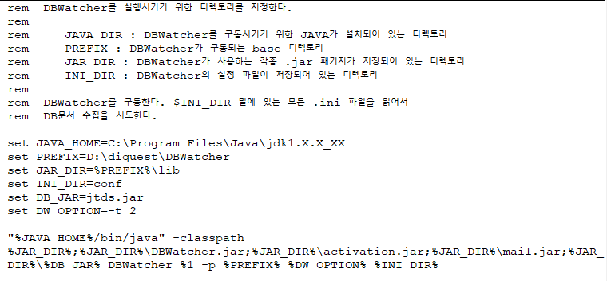
1. DBWatcher 설정 - .bat파일
.bat 파일
다음과 같은 방법으로 DBWatcher를 실행한다.
java –cp [classpath] DBWatcher [-t n] [--port n] [-p directory-prefix] [-a filename] [-r file] [-i] [.ini …]
3.0 버전부터는 named package를 사용함에 따라 다음과 같은 방법으로도 DBWatcher를 실행할 수 있다.
java –cp [classpath] com.diquest.dbwatcher.DbWatcher [-t n] [--port n] [-p directory-prefix] [-r file] [-a filename] [-i] [.ini …]
DBWatcher는 다음과 같은 package를 사용한다.
DBWatcher.jar : DBWatcher가 들어 있는 main package
activation.jar : mailer를 사용하기 위한 package
mail.jar : SMTP mailing package
oracle.zip : Oracle DB 접속을 위한 package
sql_server.jar: MS SQL-Server 접속을 위한 package
sqljdbc.jar: SQL-Server 2005 접속을 위한 package
jtds.jar: SQL-Server 접속을 위한 package
db2java.zip: DB2 접속을 위한 package
db2jcc.jar: DB2 접속을 위한 package
informix.jar : Informix Database 접속을 위한 package
sybase.jar : SyBase DBMS 접속을 위한 package
mysql.jar : MySQL 접속을 위한 package
as400.jar : IBM AS/400의 DB/2 접속을 위한 package
unisql.jar : UniSQL 접속을 위한 package
cubrid_jdbc.jar: CUBRID 접속을 위한 package
postgres.jar: PostgreSQL 접속을 위한 package

Slide 14
2. DBExtension
DbExtension을 사용하기 위해서는 제공되는 DbExtension JAVA interface를 implement하는 새로운 class를 생성해야 한다. DbExtension interface는 다음의 6가지 member function을 요구한다.
public boolean start(DbBridge bridge)
public boolean stop(DbBridge bridge)
public String getID(Map item)
public String getUpdateID(Map item)
public Boolean validData(Map item)
public String getColumn(String column, Map item)
-start()
start() 함수는 DbExtension을 시작할 때 단 한 번 호출된다. start() 함수는 DbExtension이 작업을 위해 필요로 하는 SQL-connection 및 변수들을 초기화시키게 된다. Argument로 넘겨 받는 DbBridge object는 getConnection() 함수를 제공하는데, 이 함수를 이용하면 새로운 SQL-connection을 열 수 있다. getConnection() 함수를 이용해서 유저 프로그램은 문서 수집에 필요한 새로운 SQL query를 수행할 수 있게 된다. getConnection() 함수에 의해서 return된 Connection object는 일반 JDBC를 이용한 DB 접속과 같은 방법으로 사용될 수 있다. 또한 DbBridge는 getPrefix() 함수를 제공하는데, 이 함수를 통해서 DbExtension도 DBWatcher 실행시 [-p] 옵션으로 지정된 Directory Prefix 정보를 사용할 수 있다. start() 함수는 초기화 성공시 true를 리턴하고, 실패시 false를 리턴해야 한다.
- stop()
stop() 함수는 DbExtension이 종료될 때 단 한 번 호출된다. stop() 함수는 작업을 위해 생성했던 모든 변수와 Object들을 닫아줘야 한다. stop() 함수는 성공시 true를 리턴하고, 실패시 false를 리턴해야 한다. 참고로 DbBridge에서 getConnection을 통하여 얻어온 Connection은 공유되고 있는 것이므로 임의로 close를 해서는 안된다.
- getID()
getID() 함수는 DOC_ID 변수가 $USE_CUSTOM$으로 설정되어 있을 때 DBWatcher에 의해서 호출된다. 이 함수의 변수인 item은 현재 작업중인 record의 alias와 value가 key/value pair로 지정된 Map Object다. getID() 함수는 item을 참조해서 적절한 문서의 ID를 생성해야 한다.
- getUpdateID()
getUpdateID() 함수는 CHANGE_DOC_ID 변수가 $USE_CUSTOM$으로 설정되어 있을 때 DbWatcher에 의해서 호출된다. 이 함수의 변수인 item은 현재 작업중인 record의 alias와 value가 key/value pair로 지정된 Map Object다. getUpdateID() 함수는 item을 참조해서 적절한 문서의 ID를 생성해야 한다.
- validData()
validData() 함수는 현재 처리하고 있는 record가 정상적인지 체크한다. DBWatcher는 처리하는 각 DB record마다 item Object에 alias와 value를 key/value pair로 mapping시킨 다음에 validData() 함수를 호출한다. 이 함수는 item Object를 검토한 다음 정상적이면 true를, 비정상적이면 false를 리턴한다. validData() 함수가 false를 리턴한 경우에는 DBWatcher는 해당 record를 수집하지 않는다.
- getColumn()
getColumn() 함수는 INDEX_DATA 변수에서 DBExtension이 처리하도록 지정한 column들에 대한 정보를 생성하기 위해 호출된다. getColumn() 함수의 column 인자는 요청하는 column의 명이고, item 인자는 현재 처리하고 있는 record의 alias와 value를 mapping시켜 놓은 것이다. getColumn() 함수는 요청한 DBWatcher가 요청한 column에 대해서 요구되는 결과 값을 생성해서 return해야 한다.
주의) DBExtension에서 SQL query를 수행할 경우에는 반드시 PreparedStatement Object를 사용해야 한다. Statement Object에 의해서 수행되는 SQL query는 DBMS 상에서 dynamic-SQL로 처리되기 때문에 심각한 문제를 일으킬 수도 있다.

Slide 15
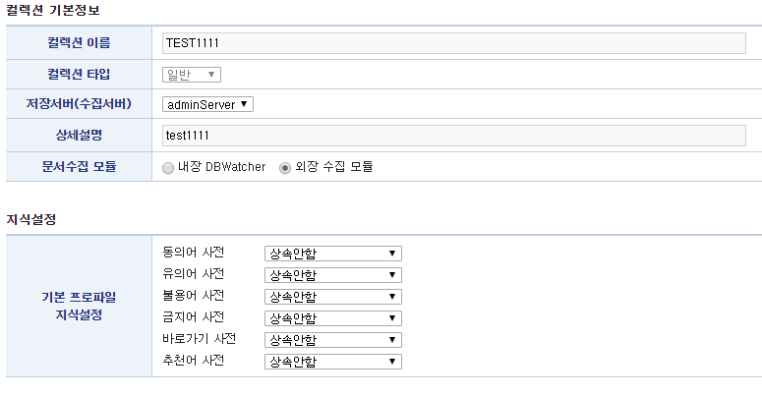
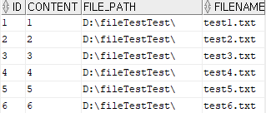
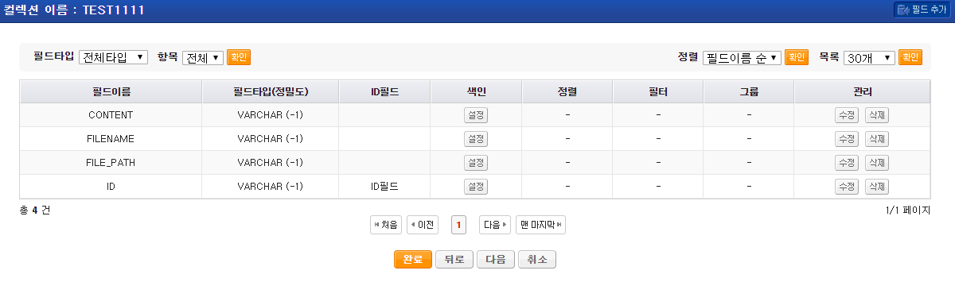
3. 사용 예시
컬렉션 설정
데이터베이스 - FILE_TEST

Slide 16
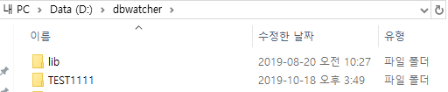
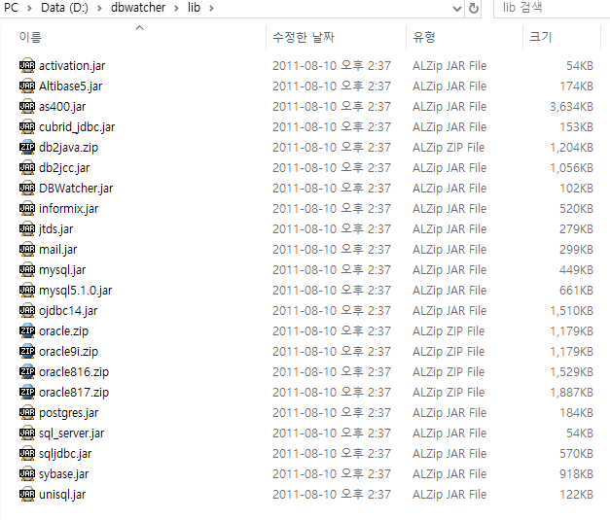
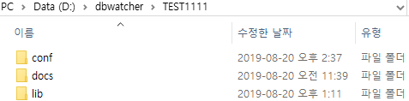

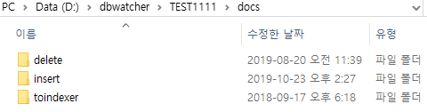
3. 사용 예시
사용 예시 파일 경로

Slide 17
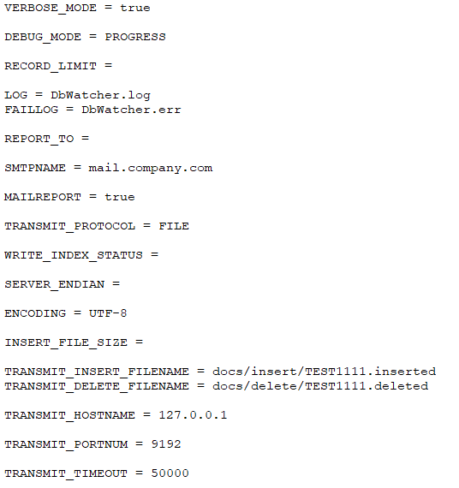


3. 사용 예시
.ini 파일 설정 – (1)
그룹 로그에 PROGRESS> 표시
ENCODING = MS949

Slide 18
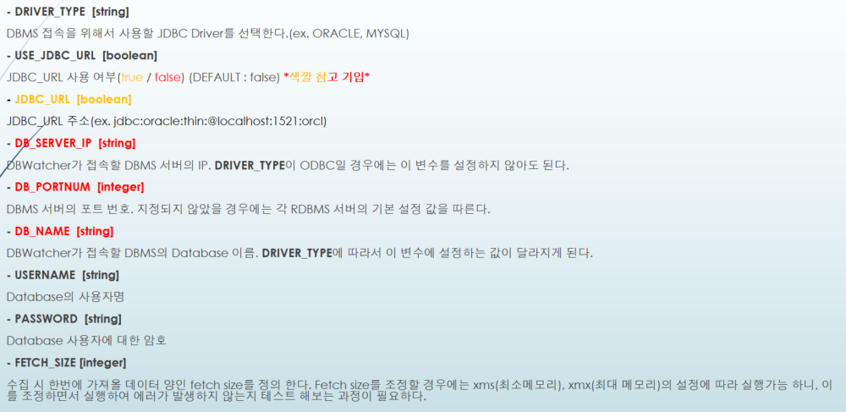
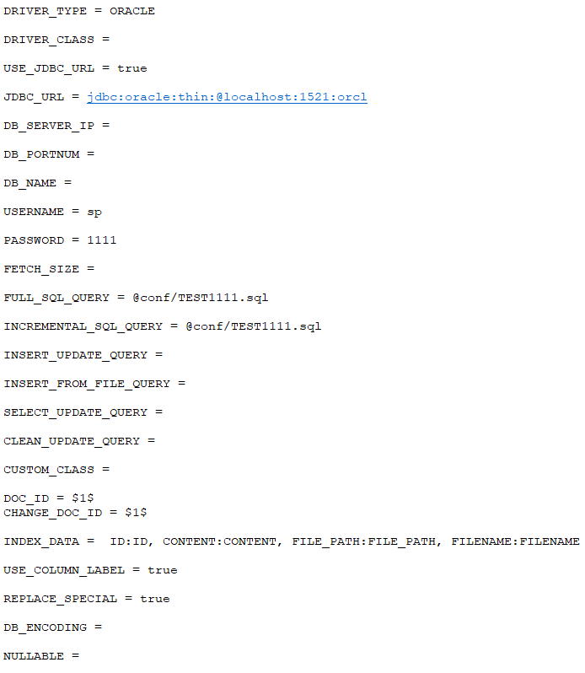
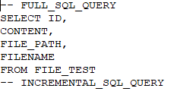
3. 사용 예시
.ini 파일 설정 – (2)
Page_8참고
전체 색인 query

Slide 19
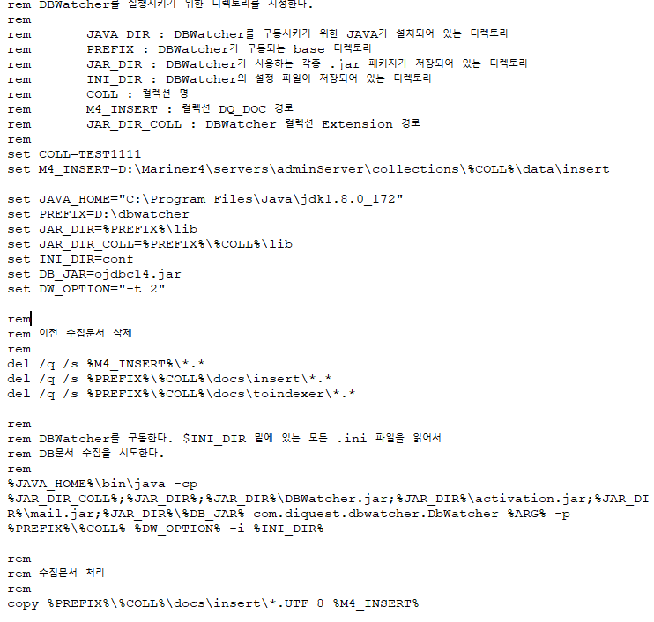
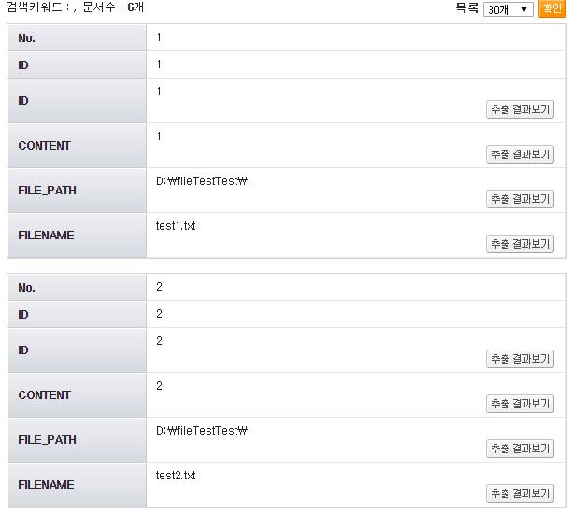
3. 사용 예시
.bat 파일
결과 화면

Slide 20
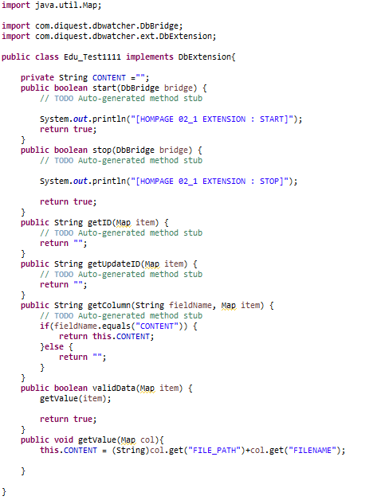
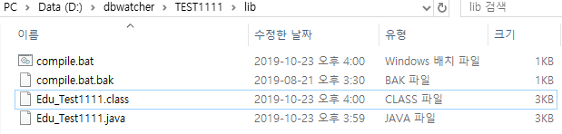
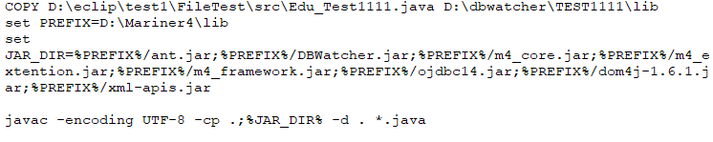
3. 사용 예시 - DBExtension
DBExtension 파일 경로 및 Compile
.java 파일
* Extension 수정후 compile 꼭 하기

Slide 21
3. 사용 예시 - DBExtension
.ini 파일 수정
Extension 클래스명 입력
Extension으로 수정할 필드
# 사용

Slide 22
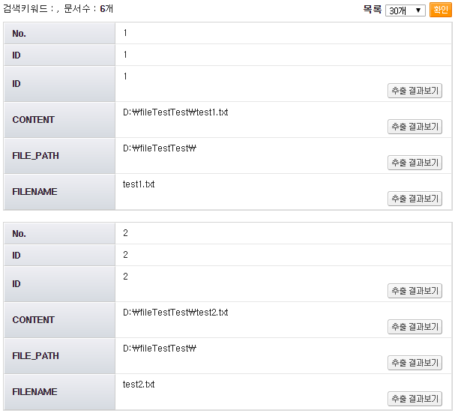
3. 사용 예시 - DBExtension
DBExtension 사용 전 / 후 결과
사용 전
사용 후

Slide 23









Q&A

